Slide 1
Industrie 4.0 - Verarbeitungspipeline
Abschließender Teambericht 15.11.2016

Slide 2
Agenda
Git Workflow
Backend
Java-Consumer
Spark
Frontend
Docker
Live-Demo
Notes:
Git Workflow wurde angepasst
Kurze Anmerkung zum BackEnd
Präsentation des Frontends
Docker-Compose
Live-Demo wird alles zeigen

Slide 3
Git Workflow
Backend und Frontend in eigenen Repositories der jeweiligen Entwickler
Fork des Hauptrepository
Zusammenführung der einzelnen Versionen (+ Docker)
Notes:
Durch Aufteilung der Aufgaben, wurden mehrere Repositories für die verschiedenen Aufgaben genutzt
Ein Hauptrepository zur Sammlung aller Daten
Dieses wird veröffentlicht mit allen Code-Dateien, den Dockerfiles und der Dokumentation

Slide 4
Backend
Mit Java entwickelt
Singleton-Pattern
Empfängt Daten der Taktstraße und schickt diese an eine MongoDB (+ an Spark)
Notes:
Java Consumer nutzt das Singleton Pattern → es kann nur ein Objekt einer Klasse erzeugt werden
Sammelt alle Daten des Producers und schickt diese als JSON-Objekte an die MongoDB und die Maschinendaten an Spark

Slide 5
Backend – Java-Consumer
Producer
ActiveMQ
Kafka
Dateisystem
Consumer
MongoDB
Notes:
Producer schickt verschiedene Daten über ActiveMQ (XML-Format), Kafka (JSON) und das Dateisystem (JSON)
Diese werden vom Consumer abgefangen und an die MongoDB / an Spark weitergesendet

Slide 6
Backend
Nur Kategorisierung, keine genaue Identifizierung der Materialien möglich
DH = Drilling-Heat; DS = Drilling-Speed; MH = Millling-Heat MS = Milling-Speed
Notes:
Diese Analyse sollte in Spark geschehen, exemplarisch die Daten in ein Excel geschrieben, um Daten analysieren zu können
Kategorisierung der Materialien durch die verschiedenen Speed-Werte möglich

Slide 7
Backend - Spark
Java-Consumer schickt Daten über Kafka an Spark
Ausgabe funktioniert einmal
Mehr in Live-Demo
Notes:
Daten können (einmal) empfangen werden
Ausgabe von RDD-Informationen funktioniert
Mehr in Live-Demo zu sehen

Slide 8
Frontend
Meteor
JavaScript überall!
Integrierte Mongo-DB
Realtime Datenbankanbindung

Slide 9
Frontend
AngularJS 1.X
Ausgereift
Erweiterbar mit vielen Modulen
mit Meteor : 3 Way Data-Binding
Mit ECS6 Angular2 kompatibel

Slide 10
Docker
ActiveMQ
Spark
Producer
Consumer
Oberfläche
Kafka
MongoDB
Docker-Compose
Docker

Slide 11
Live - Demo

Slide 12
Vielen Dank für die Aufmerksamkeit
Gibt es Fragen?

Slide 13
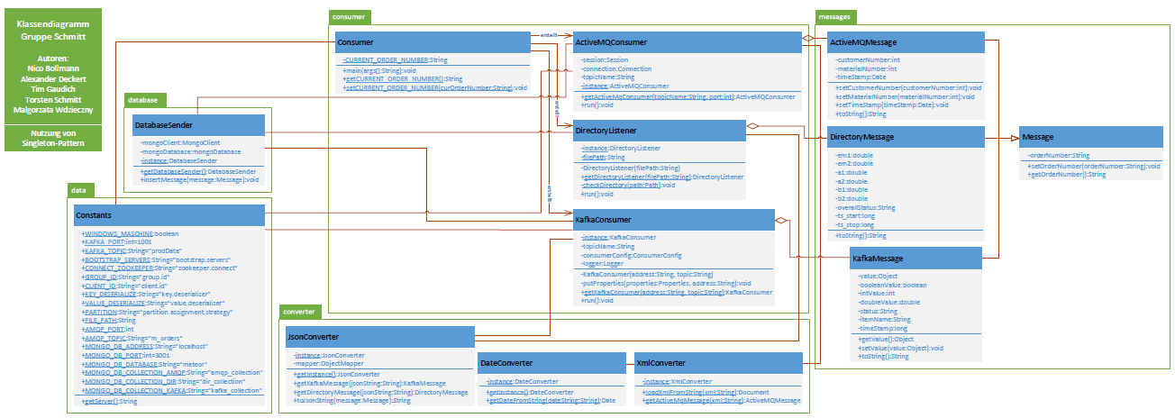
Backend – Java-Consumer
Notes:
Klassendiagramm:
Sammlung von Constants wird angezeigt
Consumer beinhaltet mehrere Consumer für die einzelnen Quellen
Messages dienen als Objekte, welche gewandelt und versendet werden können
Converter, um Daten anzupassen
Sender um Daten zu senden

